Slide 1

Муниципальное автономное учреждение муниципального района Богатовский Самарской области "Центр культурного развития"
Директор:
Ельцова Наталья Викторовна
с. Богатое, ул. Комсомольская, д. 48
+7 (846) 662-14-31
e-mail: culturabogatoe@mail.ru

Slide 2
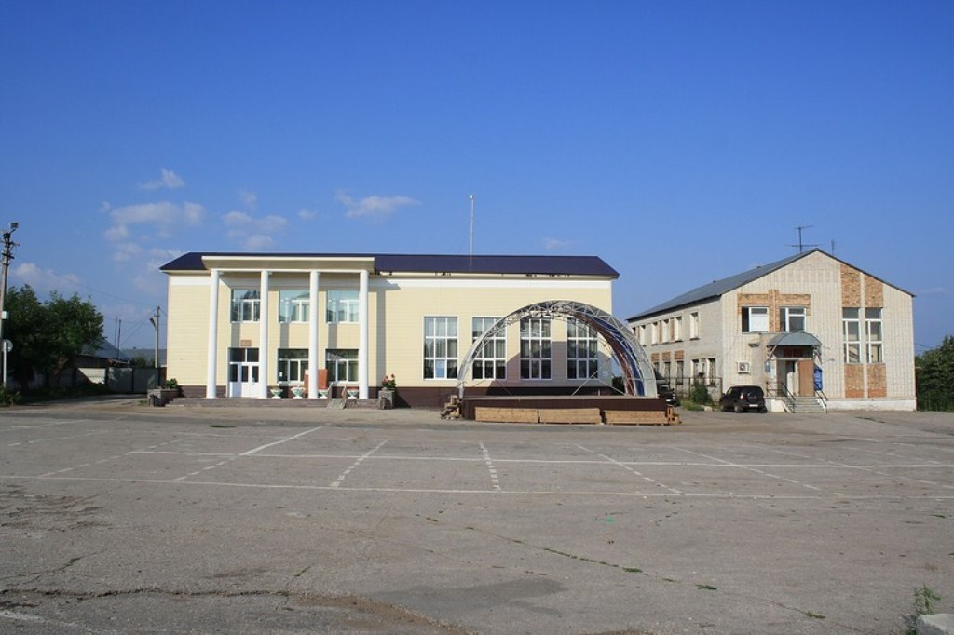

Slide 3
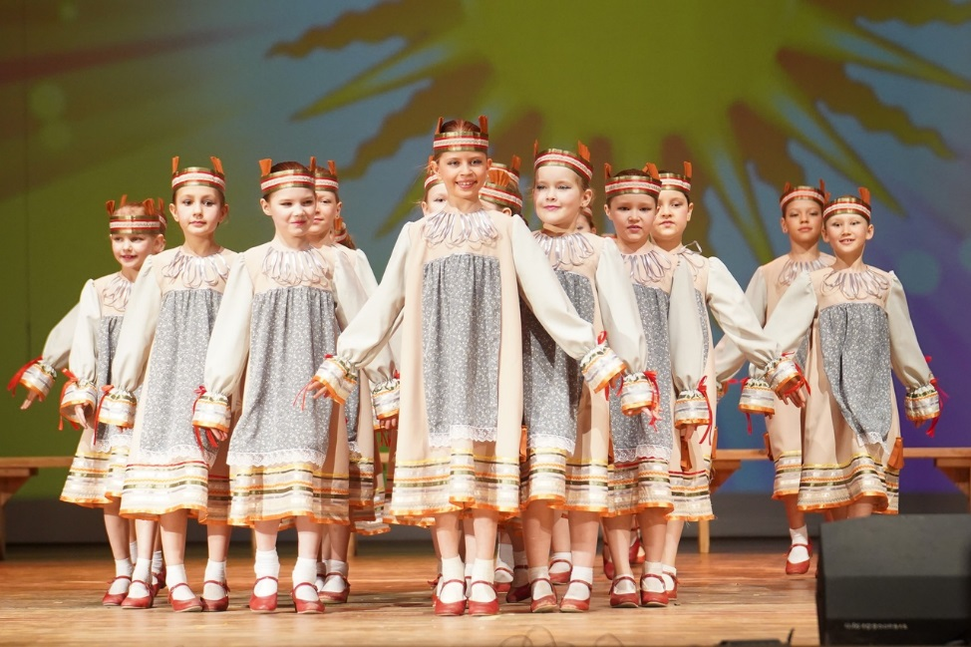
Работа ведётся по следующим направлениям:
Работа с детьми и подростками;
- организация досуговой деятельности молодёжи;
- работа с населением среднего, старшего и пожилого возрастов;
- организация семейного досуга;
- возрождение и сохранение традиционной народной культуры;
- духовно-нравственное и патриотическое воспитание населения;
- организация и проведение мероприятий, а также организация административно-хозяйственной деятельности учреждения культуры.

Slide 4
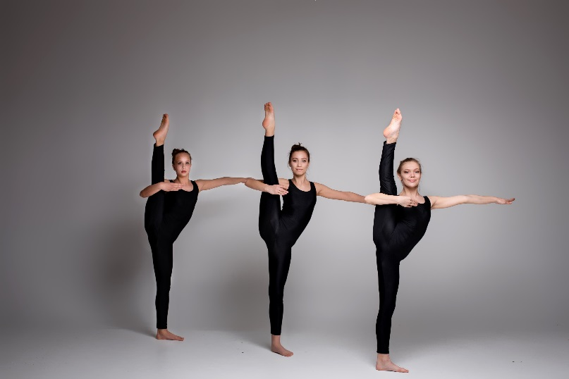
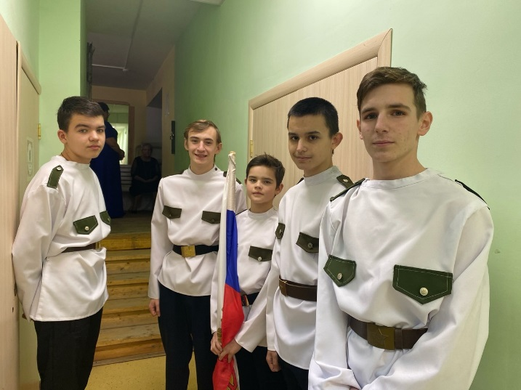
Основной целью деятельности МАУ ЦКР является создание условий для организации досуга и отдыха жителей
Богатовского района и предоставление населению разнообразных услуг социально–культурного и развлекательного
характера. Сотрудники МАУ ЦКР ставят пред собой главные задачи:
- Реализация творческого потенциала различных категорий населения.
- Предоставление посетителям различных возрастных категорий широкого спектра досуговых услуг в массовой и
индивидуальной форме.
- Внедрение инновационных форм и методов культурно–досуговой деятельности.
- Сохранение историко–культурного достояния поселения, сохранение и развитие народной традиционной культуры.
- Формирование у молодежи установок на здоровый образ жизни и содействие профилактике асоциальных явлений
– безнадзорности, алкоголизма, наркомании и преступности среди подростков.
- Участие в реализации творческих и социальных проектов, направленных на развитие сферы культуры поселения.
- Организация повседневного досуга населения всех категорий;
- Организацию культурного обслуживания населения;
- Развитие любительского художественного творчества.

Slide 5
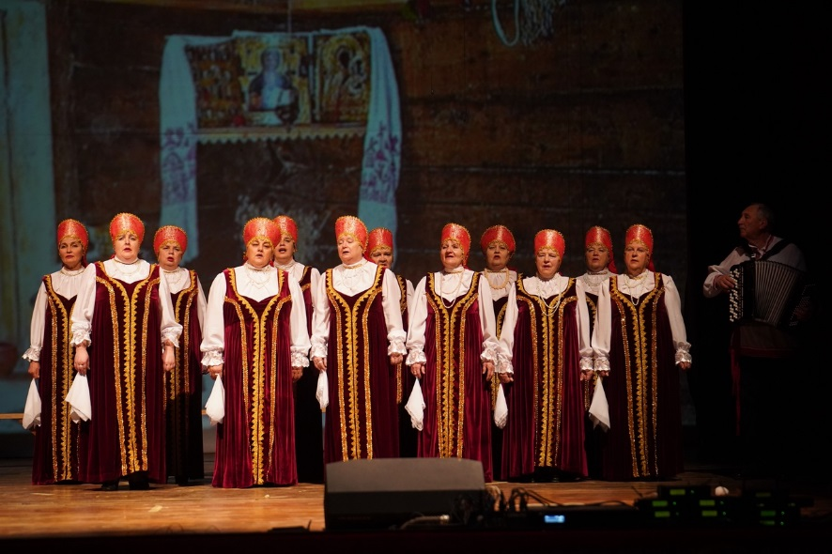
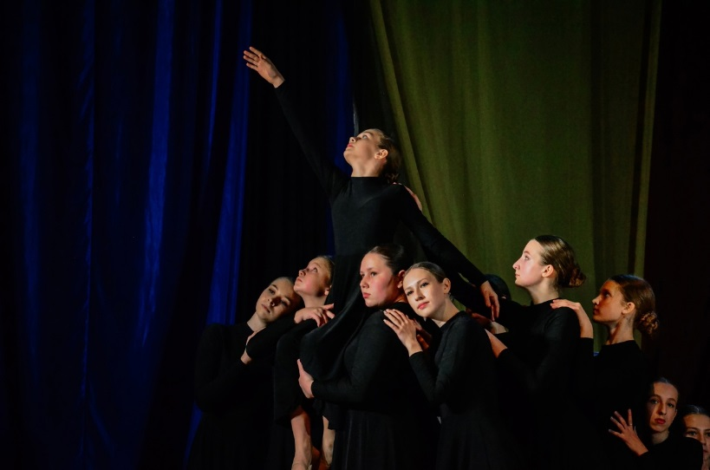
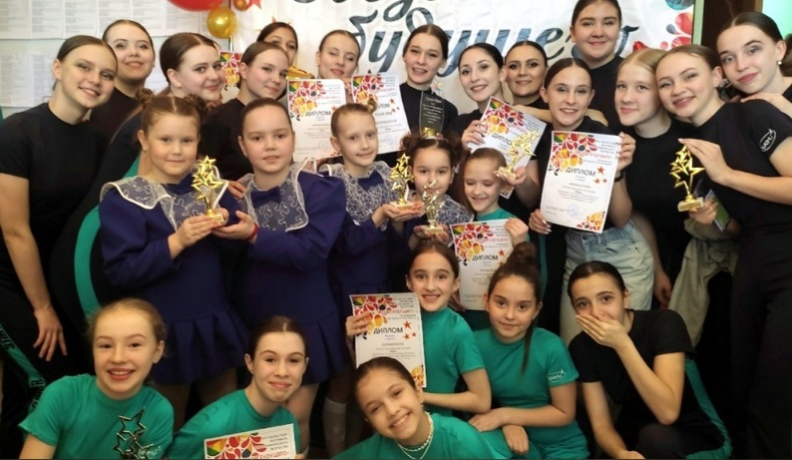
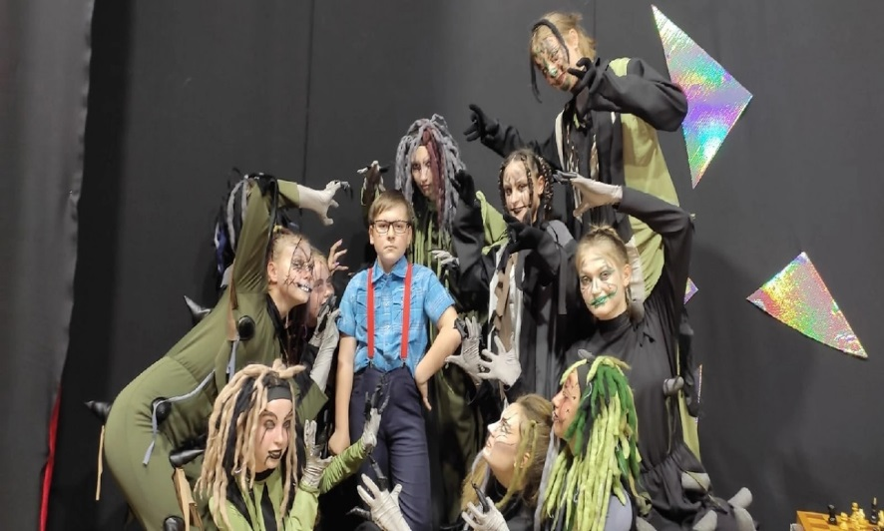
4 наших коллектива имеют звание «народный»:
Самодеятельный хор ветеранов,
Хореографические коллективы «Шарм» и «Грация»,
Народный театр "Овация".

Slide 6
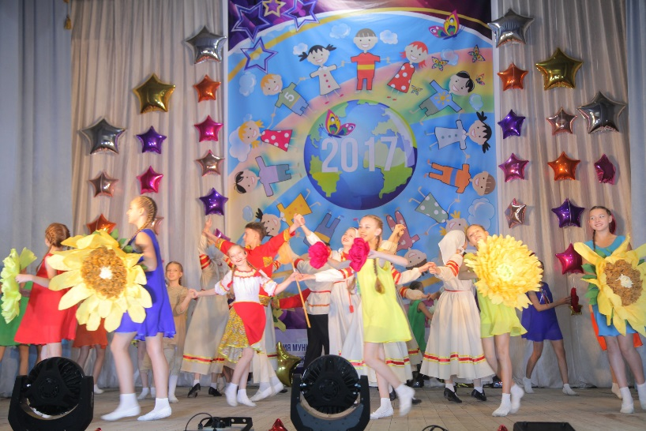
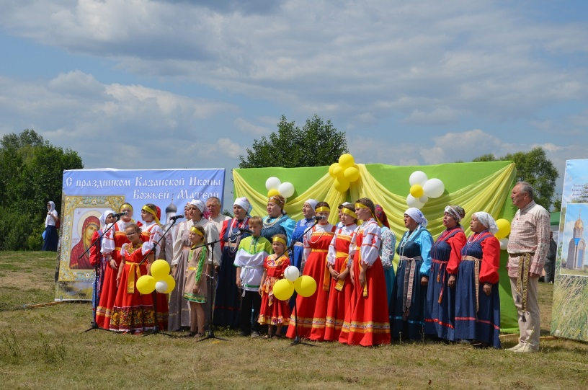
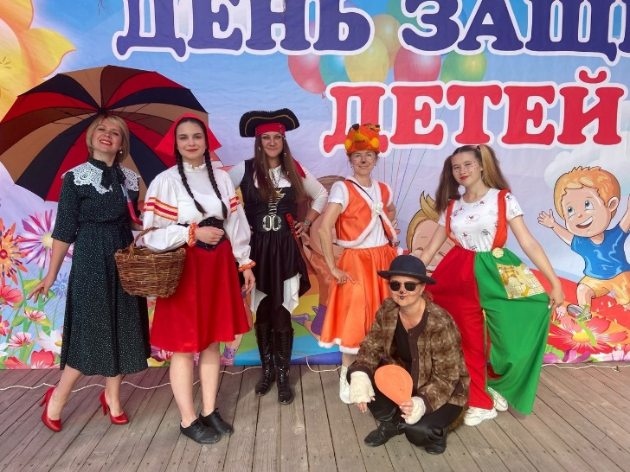
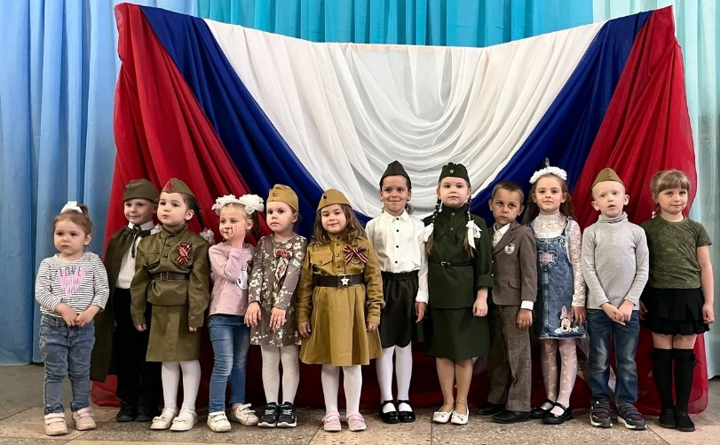
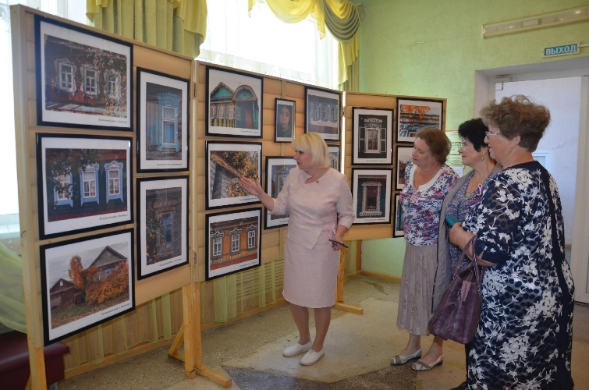
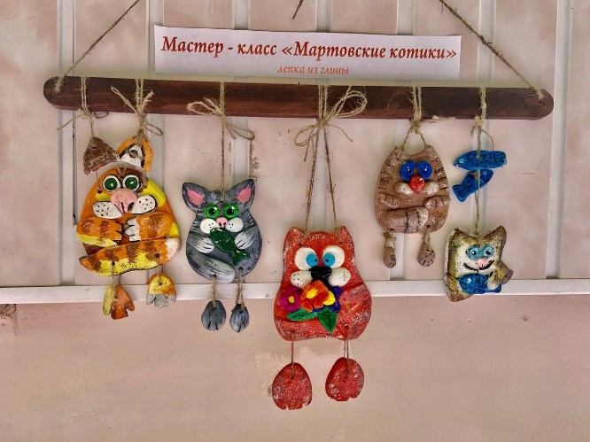
В Плане-мероприятий культурного развития населения на территории м.р. Богатовский огромное количество фестивалей и мероприятий:
Звезды будущего
Удел Богородицы
День защиты детей
Конкурсы чтецов
Выставки
Мастер-классы и многое другое

Slide 7

На базе МАУ «ЦКР» открыт волонтерский корпус «Волонтеры культуры»
Приглашаем Всех желающих в нашу семью:
https://dobro.ru/organizations/10028607/info
Мы формируем сообщество активных граждан, участвующих в волонтерской деятельности в сфере культуры.
Деятельность «Волонтеров культуры» м.р. Богатовский направлена на обеспечение сохранения культурного
наследия народов и участвуют в общественной жизни района. Оказывают поддержку людей находящихся в трудной
жизненной ситуации.

Slide 8
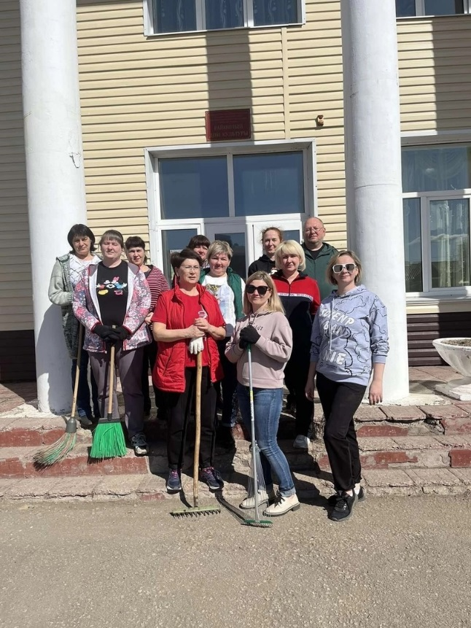
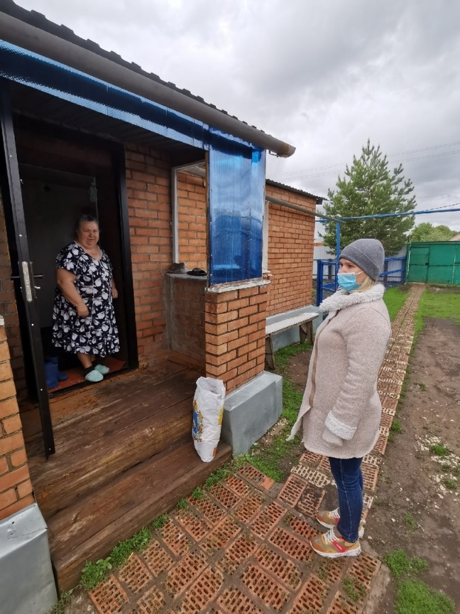
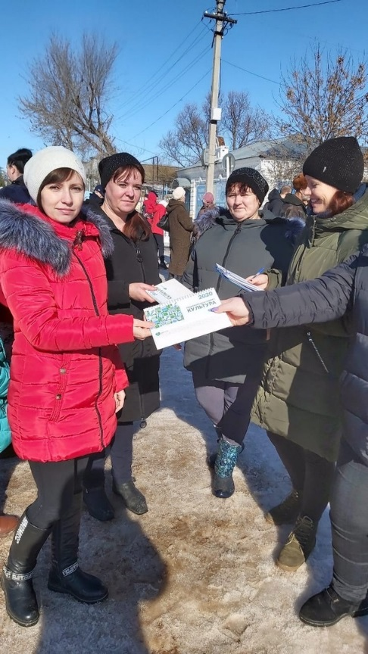
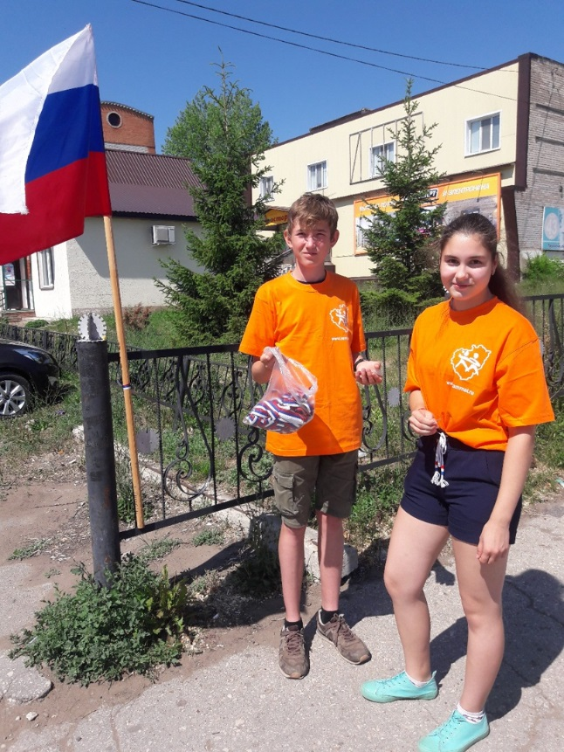
Волонтерский корпус «Волонтеры культуры»

Slide 9
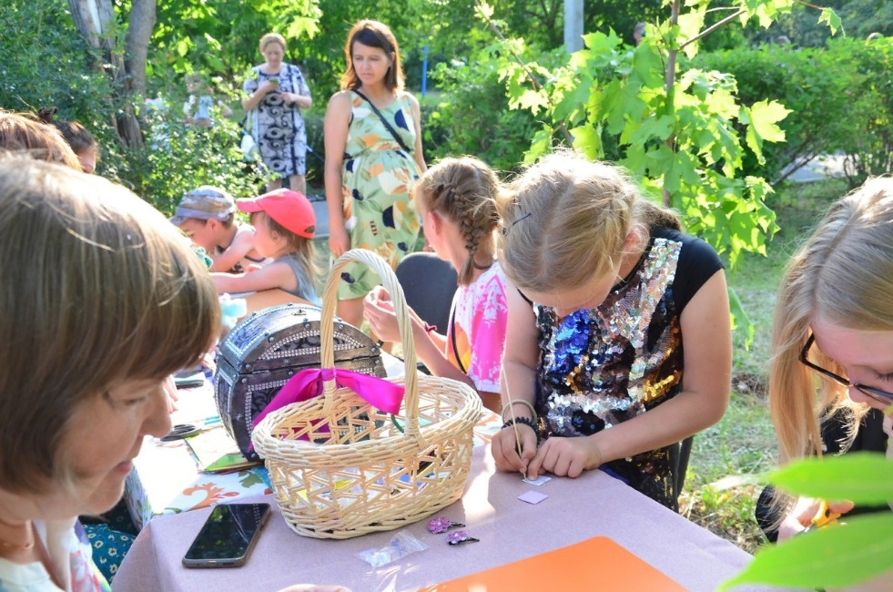
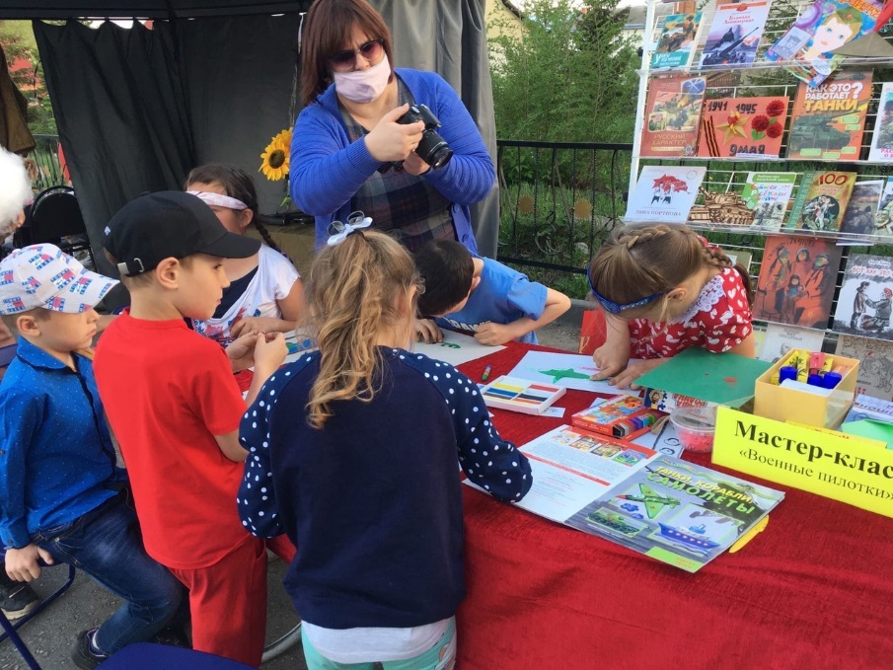
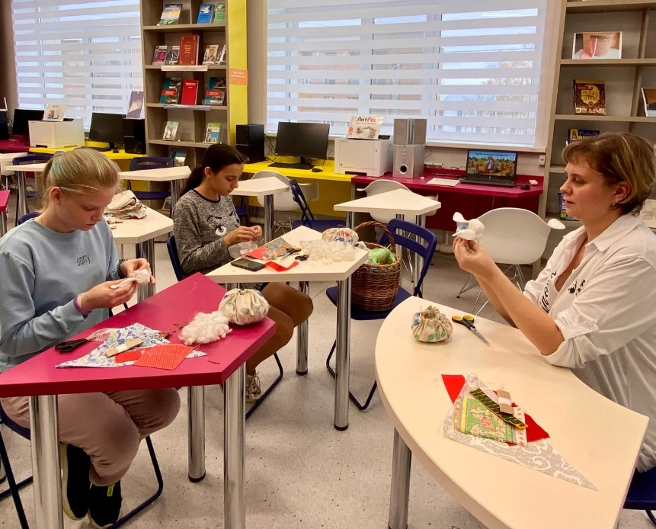
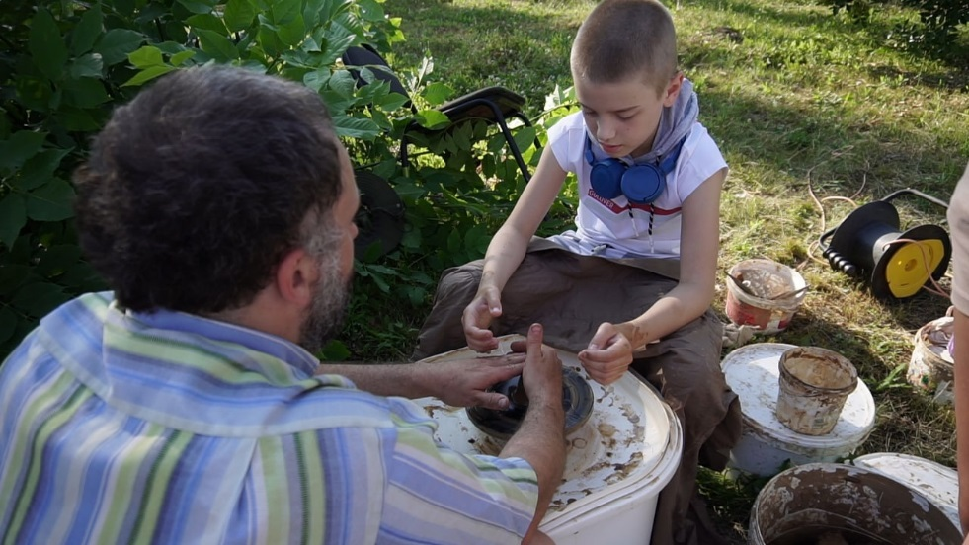
Волонтерский корпус «Волонтеры культуры» активно участвуют в культурно-массовых мероприятиях, проводят мастер-классы, помогают в организации и проведении фестивалей
и концертов.

Slide 10
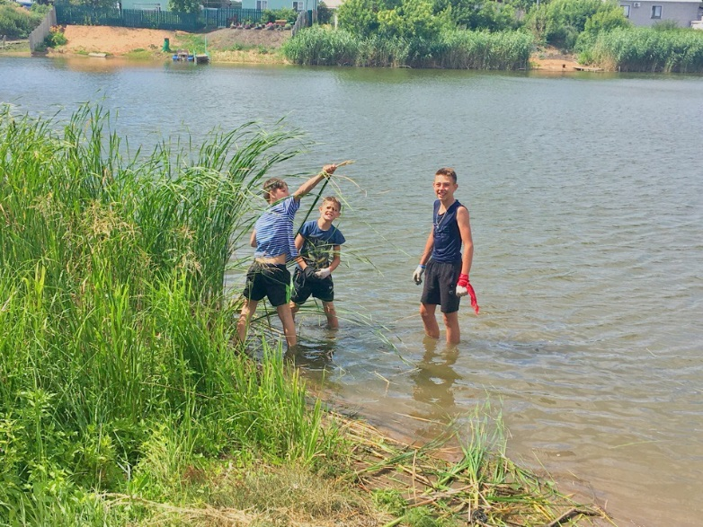
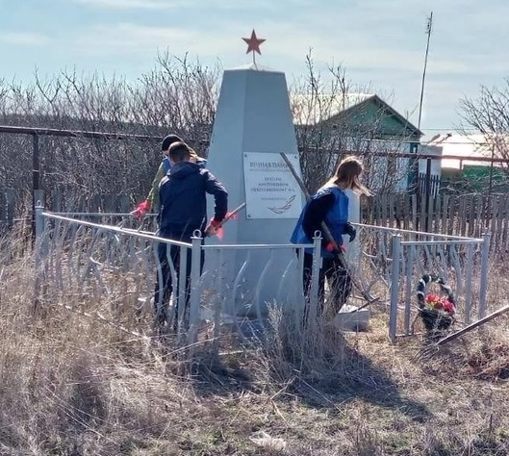
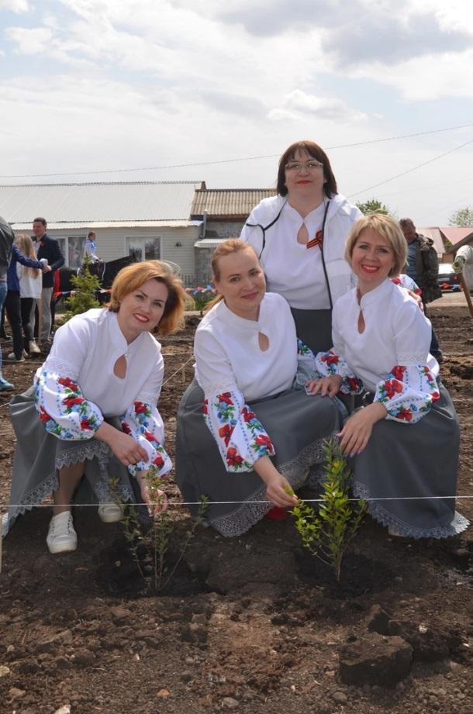

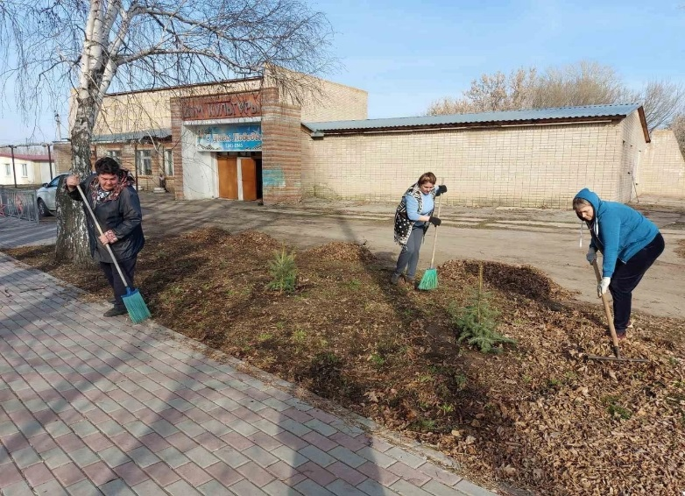
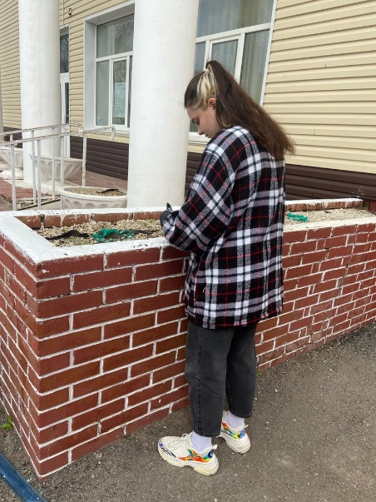
Волонтерский корпус «Волонтеры культуры» активно участвуют в благоустройстве
территорий.

Slide 11

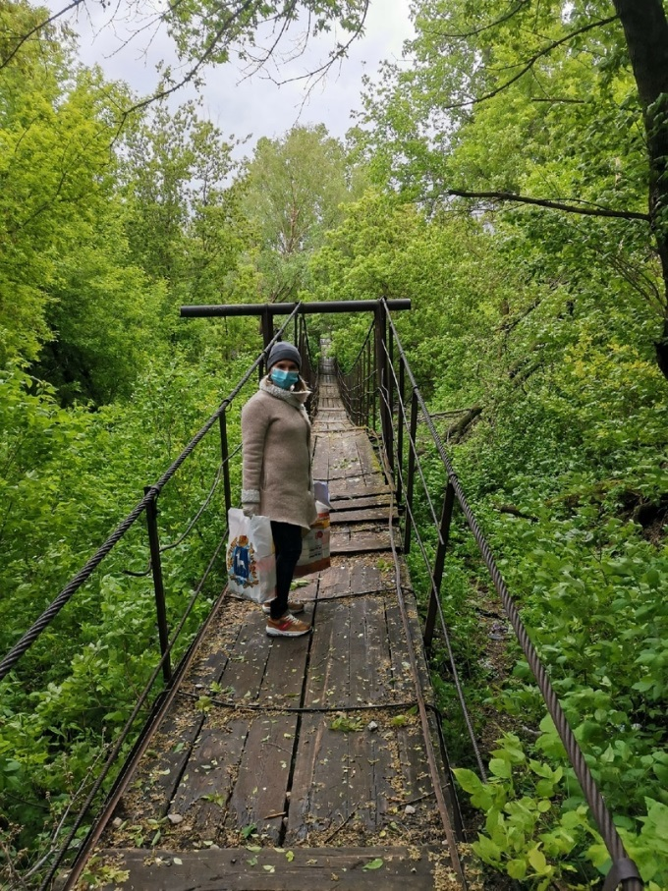
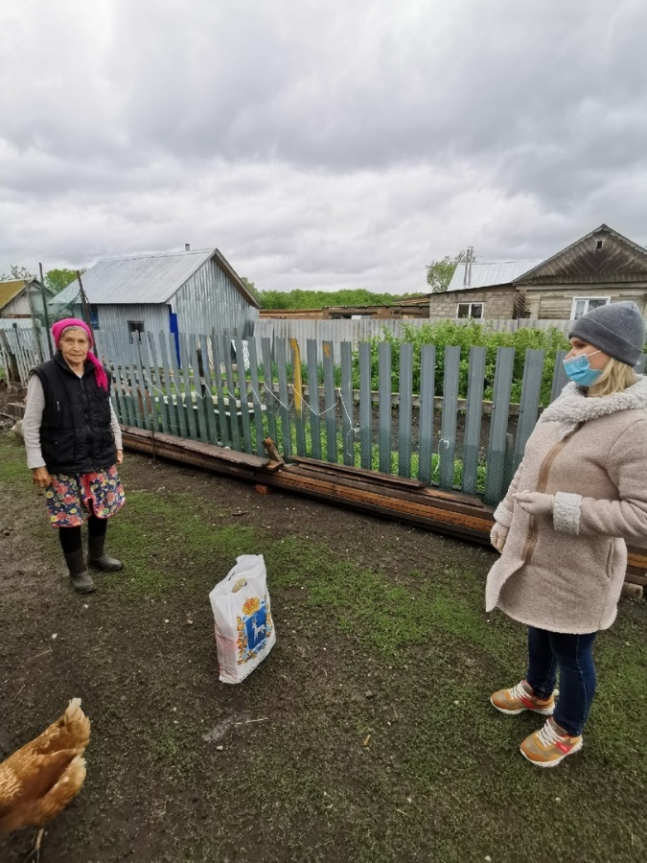
В трудные жизненные ситуации «Волонтеры культуры» всегда готовы помочь тем, кто нуждается в помощи. В период пандемии, волонтеры активно помогали, гражданам 65+ и доставляли им продуктовые пакеты.

Slide 12
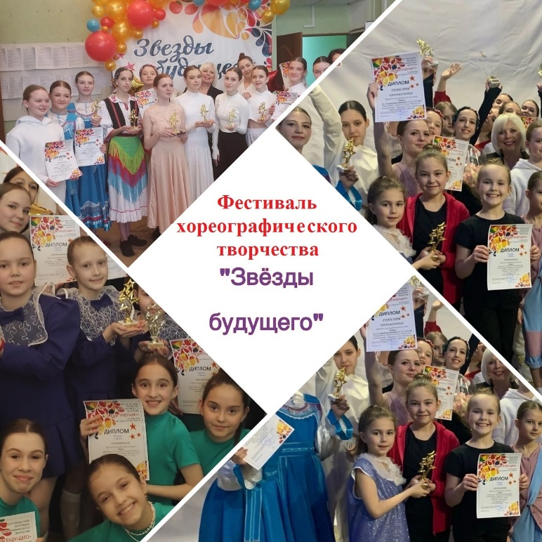
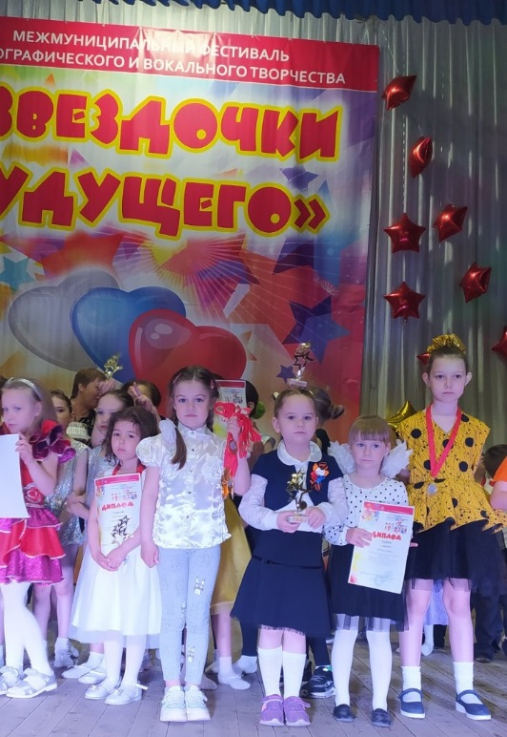
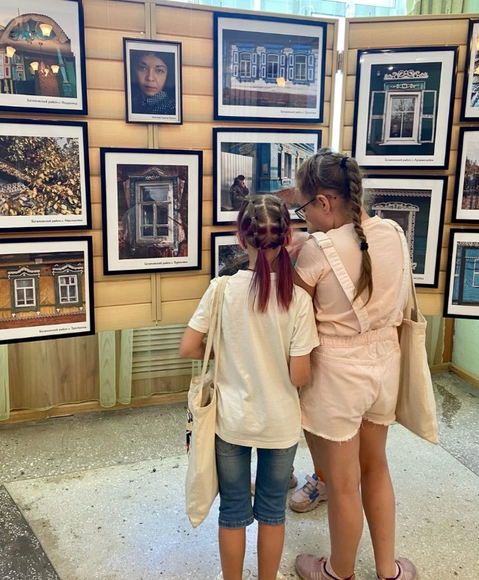
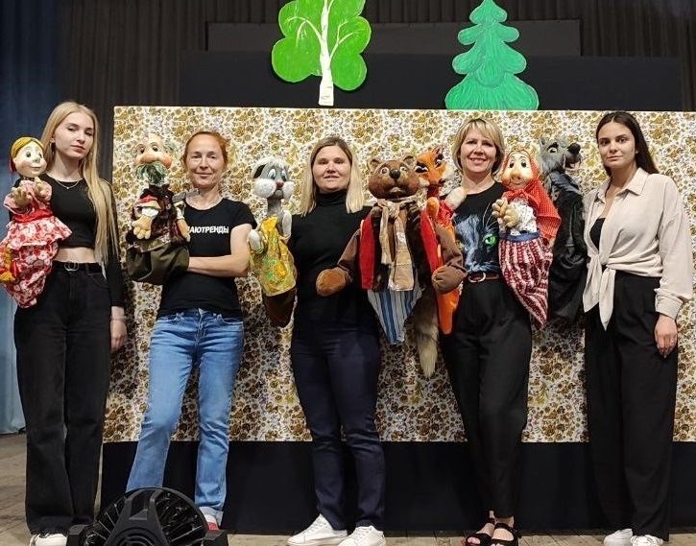
Сотрудники Культуры активно участвуют в грантах и уже есть хорошие результаты. Наши проекты, такие как фестивали «Звезды будущего», «Звездочки будущего», фото-выставка «Деревянное кружево», Кукольный театр, уже получили финансовую поддержку.

Slide 13

Наши творческие коллективы достойно представляют Богатовский район на самых престижных конкурсах и фестивалях Областного, Всероссийского и
Международного уровней.
Мы всегда рады видеть Вас в наших Домах культуры!

